Slide 1
¿Qué es una interfaz?

Slide 2

Una interfaz es un punto de interacción entre dos sistemas, dispositivos o entidades diferentes. En informática, una interfaz puede referirse a la manera en que un usuario interactúa con un programa de computadora, un sistema operativo o un dispositivo electrónico. Puede manifestarse en forma de botones, menús, pantallas táctiles, comandos de voz, entre otros medios. En términos más generales, una interfaz puede ser física o digital, y su propósito es facilitar la comunicación y la interacción entre sistemas o entre humanos y sistemas. Por ejemplo, un teclado y un mouse son interfaces físicas comunes que permiten a los usuarios interactuar con una computadora, mientras que una interfaz de usuario gráfica (GUI) es una interfaz digital que permite a los usuarios interactuar con programas informáticos a través de elementos visuales como ventanas, iconos y menús.

Slide 3
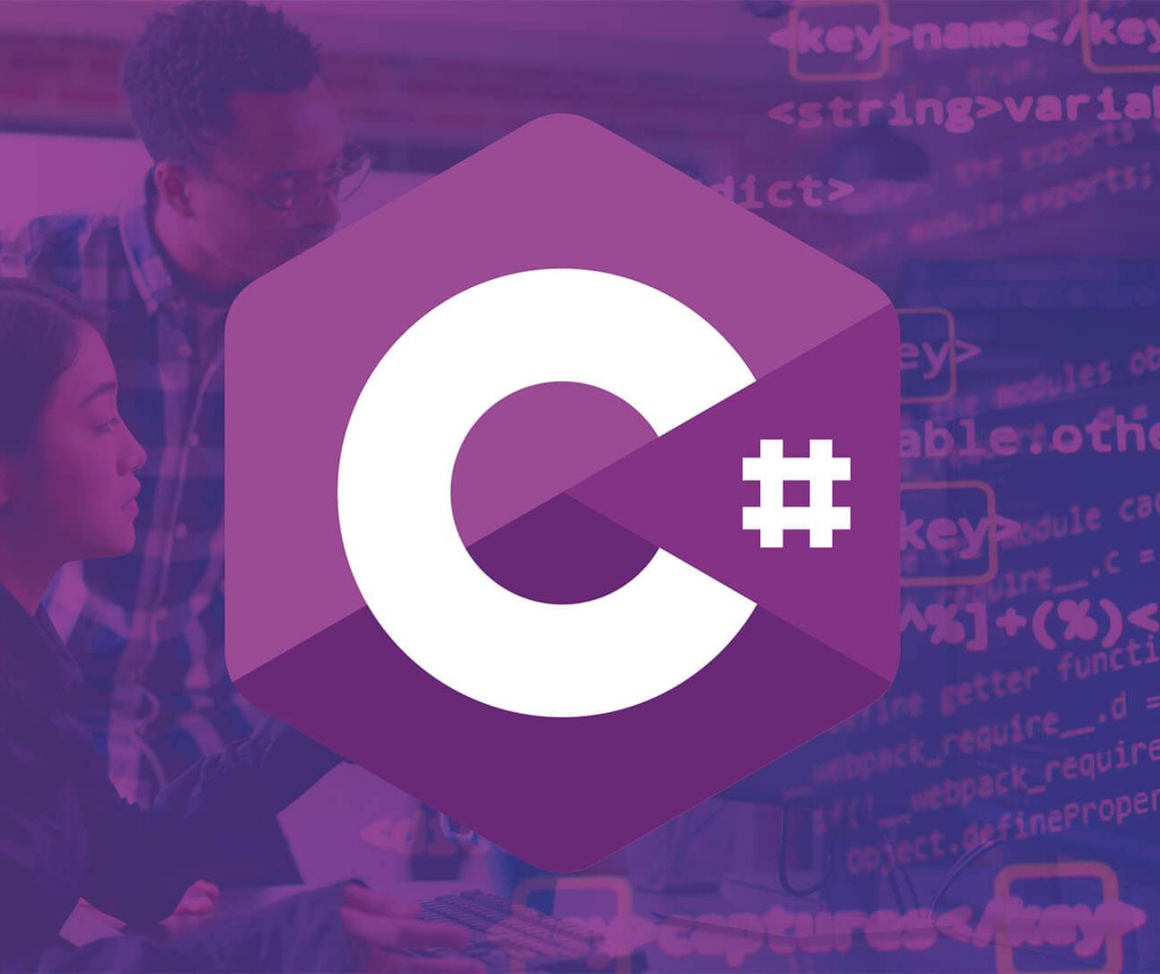
En C#, una interfaz es un tipo de referencia que define un conjunto de miembros (métodos, propiedades, eventos y otros) que una clase concreta puede implementar. Las interfaces proporcionan un mecanismo para la implementación de múltiples herencias en C#, ya que una clase puede implementar varias interfaces.
Las interfaces en C# se declaran utilizando la palabra clave interface y especifican la firma de los miembros que deben ser implementados por cualquier clase que implemente esa interfaz.
Un ejemplo básico de cómo se declara una interfaz en C#:
¿Qué es una interfaz en C Sharp?

Slide 4
interface IAnimal
{
void MakeSound();
string GetSpecies();
}

Slide 5
En este ejemplo, IAnimal es una interfaz que define dos miembros: MakeSound() y GetSpecies(). Cualquier clase que implemente esta interfaz debe proporcionar una implementación para ambos métodos. Para implementar una interfaz en una clase, se utiliza la palabra clave implements de la siguiente manera:
En este ejemplo, la clase Dog implementa la interfaz IAnimal, por lo que debe proporcionar implementaciones para los métodos MakeSound() y GetSpecies() definidos en la interfaz.
class Dog : IAnimal {
public void MakeSound() {
Console.WriteLine("Woof!");
}
public string GetSpecies() {
return "Canine";
}
}

Slide 6
Implementación de interfaz en C Sharp
La implementación de interfaz en C# es simplemente la provisión de código concreto para los miembros definidos en una interfaz en una clase que declara que implementa esa interfaz. Esto permite que las clases tengan comportamientos específicos asociados con una interfaz común, lo que facilita el diseño de software modular y extensible.
Herencia múltiple a través de interfaces en C Sharp
La herencia múltiple a través de interfaces en C# implica que una clase puede implementar múltiples interfaces, cada una de las cuales define un conjunto de miembros que la clase debe proporcionar. Esto permite que la clase adquiera comportamientos y capacidades de varias fuentes.

Slide 7
Genéricos en la POO
Los genéricos en la programación orientada a objetos son una característica que permite crear clases, estructuras, métodos y delegados que pueden funcionar con cualquier tipo de datos. En lugar de especificar un tipo concreto al definir una clase o método, los genéricos permiten definir parámetros de tipo que se reemplazarán por tipos específicos cuando se usen. La principal ventaja de los genéricos es la reutilización de código y la flexibilidad en el manejo de diferentes tipos de datos sin tener que escribir código redundante. Esto promueve la escritura de código más genérico, seguro y fácil de mantener.
Por ejemplo, considera una clase Lista que almacena elementos de cualquier tipo de datos como a continuación:

Slide 8
public class Lista<T> {
private T[] elementos;
public Lista(int capacidad) {
elementos = new T[capacidad];
}
public void Agregar(T elemento) {
// Lógica para agregar elemento a la lista
}
public T Obtener(int indice) {
// Lógica para obtener elemento de la lista
return elementos[indice];
}
}

Slide 9
este ejemplo, T es un parámetro de tipo genérico. Cuando se crea una instancia de la clase Lista, se especifica el tipo de datos que se almacenará en la lista. Por ejemplo:
Lista<int> listaDeEnteros = new Lista<int>(10);
listaDeEnteros.Agregar(5);
int elemento = listaDeEnteros.Obtener(0);
En este caso, T se sustituye por int, por lo que Lista<int> representa una lista de enteros. Los genéricos en la programación orientada a objetos permiten escribir código más flexible, reutilizable y seguro al permitir que las clases y métodos trabajen con tipos de datos variables sin perder la seguridad de tipos.

Slide 10
Clases y tipos genéricos en la POO
En la programación orientada a objetos, las clases y tipos genéricos son aquellos que están diseñados para trabajar con cualquier tipo de dato. En lugar de definir explícitamente los tipos de datos que manejan, estas clases y tipos pueden aceptar parámetros de tipo que se determinan cuando se utilizan. Las clases genéricas en la programación orientada a objetos son plantillas que permiten definir comportamientos y estructuras de datos que pueden ser utilizados con diferentes tipos de datos. Por ejemplo, una clase lista genérica podría ser una clase que permite almacenar elementos de cualquier tipo de dato. En lugar de definir esta clase por separado para enteros, cadenas, objetos, etc., se puede crear una única clase genérica que funcione para cualquier tipo de datos.

Slide 11
Métodos y constructores genéricos en la POO
Los métodos y constructores genéricos en la programación orientada a objetos (POO) son funciones y constructores que pueden aceptar y trabajar con diferentes tipos de datos mediante el uso de parámetros de tipo genérico. Esto permite crear funciones y constructores que son más flexibles y reutilizables, ya que no están limitados a un tipo específico de dato.
Parámetros genéricos en la POO
En la programación orientada a objetos, los parámetros genéricos se refieren a los tipos de datos que se utilizan en la definición de una clase, método, estructura o interfaz, y que pueden ser especificados posteriormente al utilizar esa clase, método, etc. Estos parámetros genéricos permiten la creación de componentes que pueden operar con cualquier tipo de dato, lo que aumenta la flexibilidad y la reutilización del código.
Los parámetros genéricos ofrecen una forma flexible de definir componentes que pueden operar con diferentes tipos de datos, lo que promueve la reutilización del código y la escritura de código más genérico y seguro.

Slide 12
FIN
Investigación basada por información buscada, de fuentes donde la rama principal es la programación.

